Slide 1




Εισαγωγή στα Γεωμετρικά Σχήματα
Τετράγωνο - Τρίγωνο - Κύκλος - Ορθογώνιο
Τετράγωνο
Τρίγωνο
Κύκλος
Ορθογώνιο

Slide 2

Το Τετράγωνο
Το τετράγωνο έχει: 4 πλευρές & 4 γωνίες
ΙΣΕΣ
2/10

Slide 3
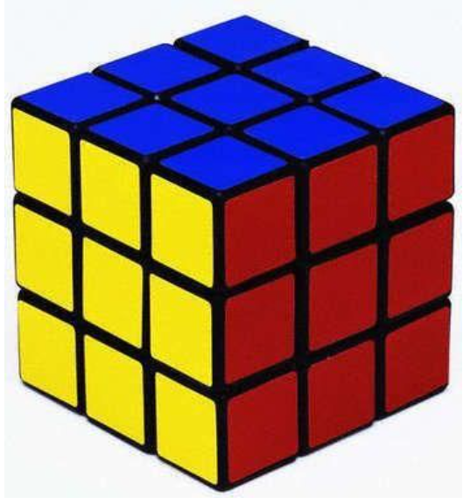
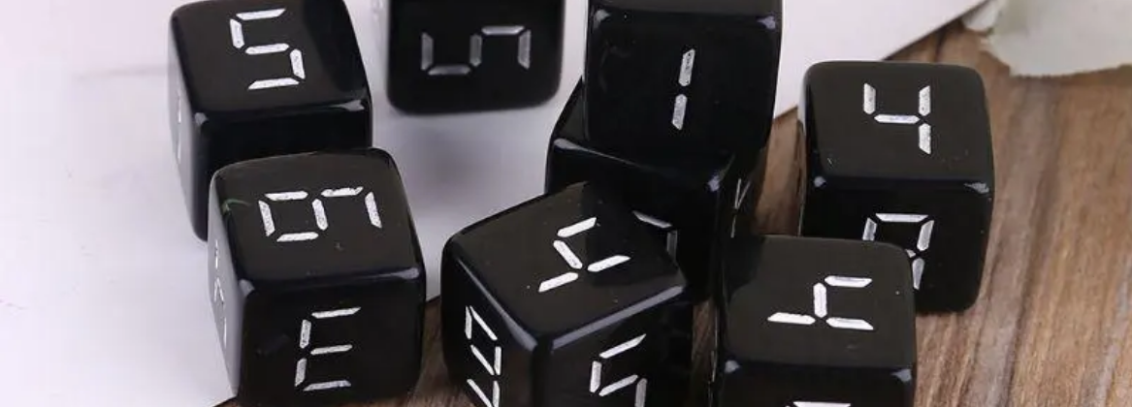
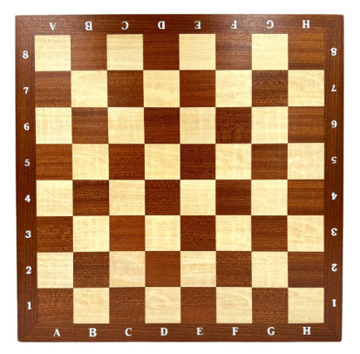



Παραδείγματα Τετραγώνου στην Καθημερινή Ζωή
Κύβος του Ρούμπικ
Ζάρια
Σκακιέρα
Κάθε όψη του είναι ένα τετράγωνο.
Κάθε πλευρά ενός ζαριού είναι τετράγωνη.
Αποτελείται από πολλά μικρά τετράγωνα.
3/10

Slide 4








Το Τρίγωνο
Το τρίγωνο έχει: 3 πλευρές & 3 γωνίες
Τύποι Τριγώνων
4/10

Slide 5
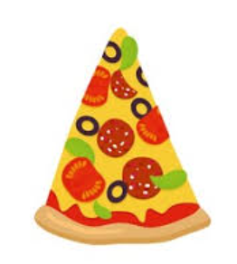



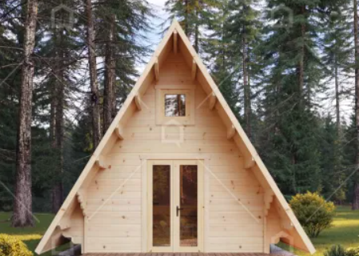




Παραδείγματα Τριγώνου στην Καθημερινή Ζωή
Φέτες Πίτσας
Τα κομμάτια πίτσας είναι συνήθως τριγωνικά.
Στέγες Σπιτιών
Οι περισσότερες στέγες έχουν τριγωνικά σχήματα.
Οδικές Πινακίδες
Πολλές πινακίδες είναι τριγωνικές.
5/10

Slide 6
Ο Κύκλος
Όλα τα σημεία είναι στην ίδια απόσταση από το κέντρο.
6/10

Slide 7





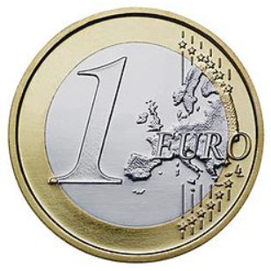
Παραδείγματα Κύκλου στην Καθημερινή Ζωή
Τροχοί
Οι τροχοί των αυτοκινήτων, των ποδηλάτων και άλλων οχημάτων είναι κυκλικοί.
Ρολόγια
Τα περισσότερα ρολόγια είναι κυκλικά.
Κέρματα
Τα περισσότερα κέρματα είναι κυκλικά.
7/10

Slide 8

Το Ορθογώνιο
ΙΣΕΣ
Έχει 2 μικρές &
2 μεγάλες πλευρές.
9/10
ΙΣΕΣ
8/10

Slide 9


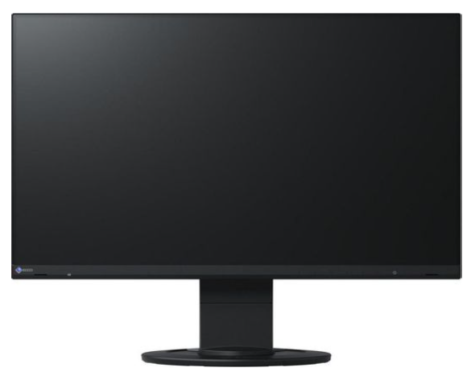



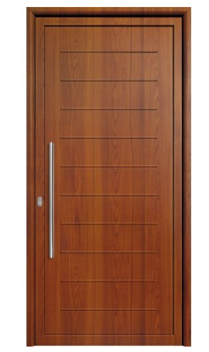
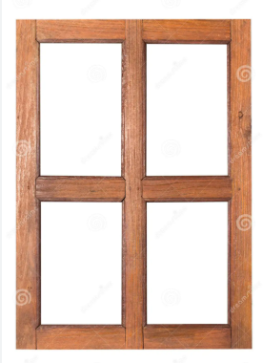
Παραδείγματα Ορθογωνίου στην Καθημερινή Ζωή
Οθόνες
Τηλεοράσεις, υπολογιστές και κινητές τηλέφωνα.
Βιβλία και Τετράδια
Τα περισσότερα βιβλία και τετράδια είναι ορθογώνια.
Τα ορθογώνια μπορούν να εμφανίζονται σε διάφορους προσανατολισμούς
Πόρτες και Παράθυρα
Τα αρχιτεκτονικά στοιχεία συνήθως είναι ορθογώνια
9/10

Slide 10




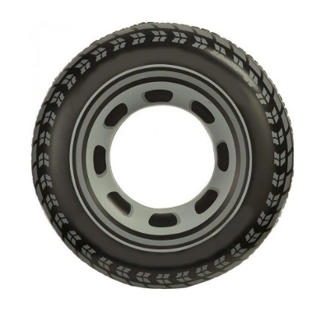
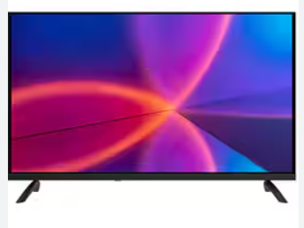






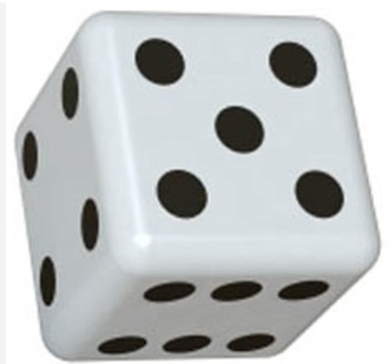


Δραστηριότητα - Βρες το Σχήμα!
1. Μια φέτα πίτσας
2. Ένας τροχός αυτοκινήτου
3. Μια οθόνη τηλεόρασης
4. Ένα ζάρι
5. Μια πινακίδα
6. Ένα βιβλίο
Τετράγωνο
Τρίγωνο
Κύκλος
Ορθογώνιο
10/10

Slide 11

Τετράγωνο
Τρίγωνο
Κύκλος
Ορθογώνιο

